Slide 1

College Profile
Προηγμένη μηχανική επιβίωσης βιντεοπαιχνιδιού για πολλαπλούς παίχτες στην Unreal Engine
Μιχαήλ Μάρκου
Notes:
Χαίρεται, στην παρακάτω παρουσίαση θα σας αναλυθεί ένα θέμα σχετικά με την Προηγμένη μηχανική επιβίωσης βιντεοπαιχνιδιού για πολλαπλούς παίχτες στην Unreal Engine με σκοπό την αύξηση ρεαλισμού σε εικονικούς κόσμους που μπορεί να υλοποιηθεί σε VR η και Metaverse
Προτού ξεκινήσουμε λίγα λόγια για εμένα

Slide 2
Σχετικά με εμένα:
3^{ο} έτος BSc Computer Science στο Μητροπολιτικό κολλέγιο
Internship «Internet Service Provider Network Engineer»
Unreal Engine Game Developer
VR/AR
Multiplayer driven
Gameplay Mechanics
Sound Effect Artist
Visual Effect Artist
3D Architectural Visualization & modeling
Producer & Digital Content Creator (Unreal Engine & Google Play marketplace)
Portfolio: https://github.com/michailmarkou1995
E-mail: mmarkou19b@amcstudent.edu.gr
Notes:
Είμαι ο Μάρκου Μιχαήλ
Ασχολούμαι ιδίως στο παρελθόν με Cisco Enterprise Δίκτυα και είχα την ευκαιρία να εκπαιδευτώ από τους καλύτερους σε Αθήνα και Θεσσαλονίκη σε παρόχους όπως Vodafone & OTE
Πλέον επικεντρώνομαι στον εικονικό κόσμο κυρίως με video-games με πολλαπλούς παίχτες στην Unreal Engine
Στα link θα βρείτε πληροφορίες και το portfolio μου.

Slide 3
ΕΥΧΑΡΙΣΤΙΕΣ
Θα ήθελα να ευχαριστήσω θερμά όλους όσους συνέβαλαν με τον τρόπο τους στην επιτυχή εκπόνηση της διπλωματικής μου εργασίας, και ιδιαιτέρως τον υπεύθυνο καθηγητή για την διπλωματική μου εργασία Δρ. Φραντζίδη Χρήστο ήταν πάντοτε πρόθυμος και διαθέσιμος να μου λύσει οποιαδήποτε απορία, ενώ παράλληλα με καθοδήγησε με τις πολύτιμες συμβουλές του στην σωστή συγγραφή της εργασίας αλλά και άλλους καθηγητές/υπεύθυνους του προγράμματος της σχολής μου με παροχή σεμιναρίων/workshops ενημερώσεων δεξιοτήτων και νέας γνώσεις αλλά και υποστήριξη διαδικτυακών πλατφόρμων του κολλεγίου και πληθώρα υλικού της βιβλιοθήκη του AMC Μητροπολιτικού για την διεκπεραίωση της εργασίας αυτής. Επιπλέον, θα ήθελα να πω και ένα μεγάλο ευχαριστώ στην οικογένεια μου και τα ζωάκια μου (dogs), οι οποίοι με στήριξαν και με ενθάρρυναν καθ’ όλη τη διάρκεια.
Notes:
Θερμές ευχαριστίες στην οικογένεια μου και καθηγητές μου του Μητροπολιτικού ιδιαίτερα στον ΄Μέντορα μου Δόκτορα Χρήστος Φραντζίδη.

Slide 4

Voice Over IP
Notes:
Στο βίντεο θα δούμε ένα third party module to VoIP σε showcase φυσικά δεν είναι ο σωστός τρόπος να δοκιμάσεις έτσι τον μηχανισμό διότι θέλει διαφορετικά game instances σε διαφορετικούς φυσικούς υπολογιστές.
Αυτό που βλέπεται είναι ένας μηχανισμός ενσωματωμένος σε έναν τρισδιάστατο κόσμο και Multiplayer, μια πλατφόρμα δηλαδή που είναι abstracted Και μπορεί να ενσωματωθεί σε οποιοδήποτε περιβάλλον με χαρακτήρα παίχτη πρώτου προσώπου είτε τρίτου προσώπου.
Παρατηρώντας έχουμε 4 παίχτες (4 game instances τοπικά) η οποίοι κρατάν μια συσκευή πομπού όπως κινητό τηλέφωνο ή Radio walkie talkie. Ο κάθε παίχτης μέσω ίδιας συχνότητας η λίστας επαφών μπορεί να καλέσει έναν η παραπάνω παίχτες και να διαδίδει την φωνή του σε Wired Area Network η και Local Area Network.
Επίσης για ένα βήμα ακόμα πιο κοντά στην ρεαλιστική προσομοιώσει χρησιμοποιήθηκαν τεχνικές για Περιοχές περιορισμένης λήψης/αποστολής και διαμορφώσεις ήχου με εξασθένηση, αλλοίωση η και πλήρως απώλεια ήχου.

Slide 5
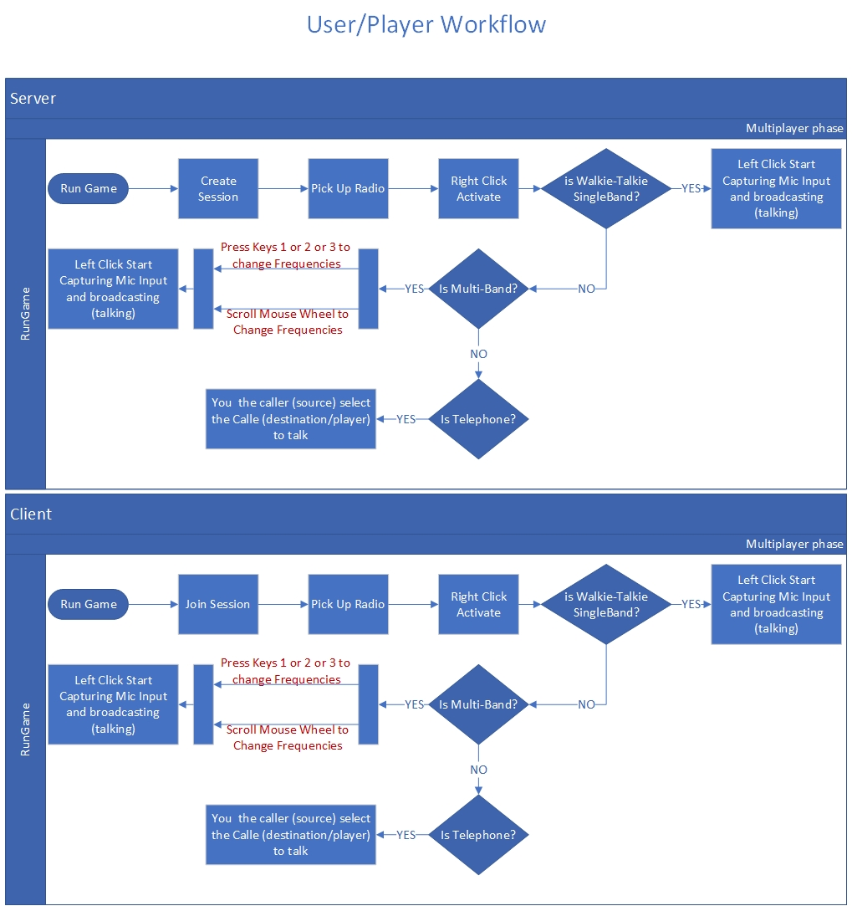
Notes:
Αυτό που συμβαίνει είναι ο διακομιστής ξεκινάει μια συνεδρία με ένα subsystem όπως το Steam και δημιουργεί ένα entry ώστε να τον βρούν οι υπόλοιποι παίχτες.
Ένας πελάτης κατόπιν συνδέεται σε αυτόν.
Για να επικοινωνήσουν απομακρυσμένα οι δύο κόμβοι πρέπει να πάρουν έναν πομπό και να ενεργοποιήσουν την αποστολή σήματος.
Παρατηρούμε πολλαπλά υποσυστήματα και όχι μόνο το VoIP για να έρθουμε σε αυτήν την κατάσταση.

Slide 6
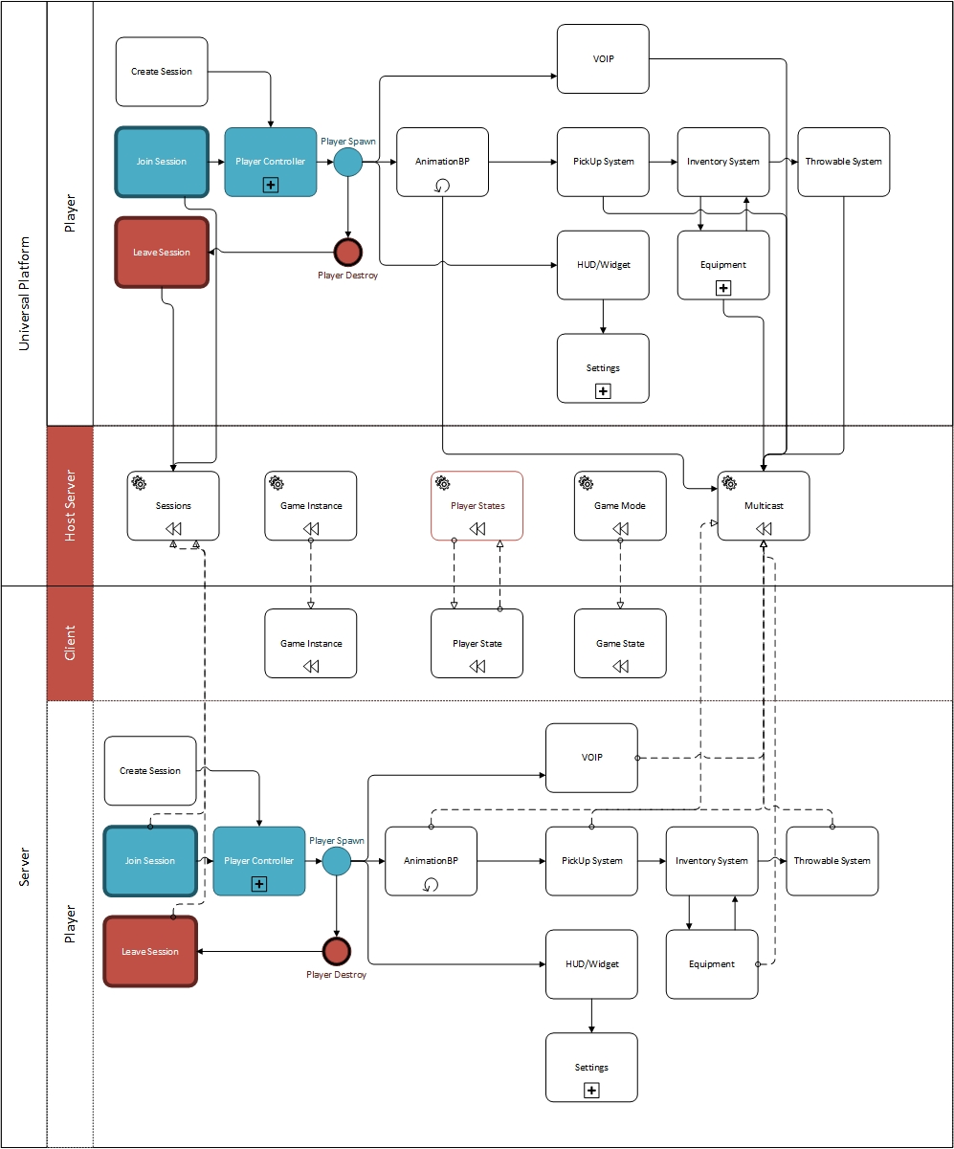
Business Process model
Notes:
Εδώ παρατηρούμε το αντίστοιχο High Level Business process model του συστήματος επικοινωνίας των subsystem.
Τα Processes εφαρμόζουν client-server μοντέλο μέσο Authority όλες οι επικοινωνίες και Remote Call Procedures (RPC)

Slide 7
Gameplay mechanics – technical Videos
Unreal Engine VoIP Voice Chat System for Multiplayer #2 Technical Explanation Overview
Unreal Engine VoIP Voice Chat System for Multiplayer #3 Blueprints: How it works?
Gameplay Mechanics Technical Overview (alpha stage)
Unreal Engine 5 (UE5) Horror Industrial Footage
Notes:
Εδώ θα βρείτε σχετικά βίντεο με το Project

Slide 8
ΠΕΡΙΛΗΨΗ
Virtual World – Computer Generated (CGI)
Technological Research & Surveys για κατεύθυνση ζητήσεις (ποσοτική & ποιοτική ανάλυση)
Επιστημολογία & Διεπιστημονικότητα
Player Retention
Multiplayer Video Game Mechanics
Virtual Immersion
Real-time communications Voice over Internet Protocol (VoIP)
Genre Driven experience
3D modeling & Architectural visualization
Sound Effects (Signal modulation)
Software Platform Architecture
Layers of Abstraction
Notes:
ΠΕΡΙΛΗΨΗ
Ο ψηφιακός κόσμος είναι προϊόν υψηλής συμμετοχής που τείνει να διατηρεί τους χρήστες του καθ' όλη τη διάρκεια/την αφήγηση ή τον αντικειμενικό στόχο. Στον πυρήνα της εφαρμογής του, από τους επιχειρηματικούς στόχους έως την παράδοση προϊόντος, βρίσκονται τα συστήματα βίντεο-παιχνιδιού. Η έρευνα επικεντρώνεται στα δημογραφικά δεδομένα προτιμήσεις εικονικών κόσμων καθώς και την καθηλωτική εμπειρία τους συγκρίνοντας το με αντίστοιχους τίτλους εμπορικής επιτυχίας στα υπερ. και τα κατά. Το σύστημα ανάπτυξης της παρούσας εργασίας είναι επικεντρωμένο στο multiplayer survival horror experience όπως περιβαλλοντικές αλληλεπιδράσεις παίχτη και real time communications (Voice over IP - VOIP) καθώς και την αρχιτεκτονική των συστημάτων δημιουργίας τους προγραμματιστικά αλλά και από άλλες πτυχές συμβάλλουσες όπως 3D Architectural Visualization, Sound Design. Η δοθουσες τεχνικές είναι abstracted και μπορεί να συμβάλουν σαν concept για κάθε είδους genre game (virtual world) mechanic αλλά και σε κάθε είδους πλατφόρμας AR/VR & metaverse.

Slide 9
Project Mission
Εξόρυξη γνώσεις από τις πληροφορίες του κοινού μετά από survey/Questionnaires
Παροχή online διαδραστικών μηχανισμών για ρεαλισμού game genre
  Υπηρεσίες φωνής για πραγματικού χρόνου μετάδοσης
  Επεξεργασία σήματος φωνής για προσομοιώσει εξασθένηση σήματος σε ειδικές περιοχές
Τα βήματα διαδικασίας για την δημιουργία των μηχανισμών
Notes:
Συνεπώς η έρευνα εξετάζει:
Εξόρυξη γνώσεις από τις πληροφορίες του κοινού μετά από survey/Questionnaires για την προσέγγιση δημιουργίας μηχανισμών με βάση προτίμησεις
Παροχή online διαδραστικών μηχανισμών για ρεαλισμού game genre
Υπηρεσίες φωνής για πραγματικού χρόνου μετάδοσης
Επεξεργασία σήματος φωνής για προσομοιώσει εξασθένηση σήματος σε ειδικές περιοχές
Τα βήματα διαδικασίας για την δημιουργία των μηχανισμών
Εχει χρησιμοποιηθεί για project management
agile development process (scrum)

Slide 10
Η τρέχουσα υλοποίηση του έργου
Η παρούσα εργασία συστημάτων παιχνιδιού εγκρίθηκε και δημοσιεύτηκε στην επίσημη πλατφόρμα της Unreal Engine Marketplace καθώς
έλαβε τα σωστά βήματα/Guidelines που θα συνοψίσουμε παρακάτω για να έρθει εις πέρας ένα project κομμάτι video-game με σωστή ροή από ιδέα -> υλοποίηση.
Notes:
Η παρούσα εργασία συστημάτων παιχνιδιού δεν είναι prototype μοντέλο αλλά τελικό καθώς εγκρίθηκε και δημοσιεύτηκε στην επίσημη πλατφόρμα της Unreal Engine Marketplace ώστε
Λαμβάνοντας τα σωστά βήματα/Guidelines που θα συνοψίσουμε παρακάτω για να έρθει εις πέρας ένα project κομμάτι video-game με σωστή ροή από ιδέα -> υλοποίηση.

Slide 11
Product Steps
Εύρεση και ικανοποίηση απαιτήσεων των top trend Feature
Επιλογή εργαλείων/τεχνολογιών υλοποιήσεις των απαιτήσεων
Επιλογή Project Management & software development methodologies (Πληθυντικό διότι i.e., ή/και agile + DevOps)
UML & Class Design
Level Blocking out/whiteBoxing
Class implementation
Testing + logging
3D modeling, Animation & material authoring
Finalize results
Testing + logging
Deploy & Production (ακολουθία Guidelines για δημοσίευση στην εκάστοτε πλατφόρμα)
Support & Q&A
Notes:
Τα βήματα στην δημιουργία συστημάτων εικονικού κόσμου πριν από την διαδικασία έναρξης δόμησης business model & logic είναι αλγοριθμικά προσεγμένα, τα εξής:
Εύρεση και ικανοποίηση απαιτήσεων των top trend Feature σύμφωνα με τα δημογραφικά αποτελέσματα αλλά και τις δυνατότητες υλοποιήσεις τις από τις υπάρχουσες τεχνολογίες. Αυτό το βήμα είχε ως στόχο να αύξηση την ζήτηση και χρήση συστημάτων παιχνιδιού συγκεκριμένου τύπου. Καθώς στόχος μπορεί να μην είναι πάντοτε ο ρεαλισμός αλλά η διασκέδαση.
Επιλογή εργαλείων/τεχνολογιών υλοποιήσεις των απαιτήσεων καθώς στο κόσμο του προγραμματισμού και engineering τίποτα δεν είναι απόλυτο και πρέπει να λαμβάνονται αποφάσεις σχετικά με ποιο εργαλείο θα μας παρέχει επιθυμητά αποτελέσματα καθώς προσφέρει top features και streamlined workflow για την επίτευξη των αποτελεσμάτων.
Επιλογή Project Management & software development methodologies (Πληθυντικό διότι i.e., ή/και agile + DevOps)
UML & Class Design
Level Blocking out/whiteBoxing
Class implementation
Testing
3D modeling, Animation & material authoring
Finalize results
Testing
Deploy & Production (ακολουθία Guidelines για δημοσίευση στην εκάστοτε πλατφόρμα)
Support & Q&A
Εν τέλη τα παραπάνω βήματα επικεντρώνονται σε έναν fast paced marketing ρυθμό ανάπτυξης καθώς χρησιμοποιούνται ήδη υπάρχουσες έτοιμες τεχνολογίες για την δόμηση συστημάτων καθώς αυτό δεν είναι προκαθορισμένο διότι μπορεί για να γίνει η επιθυμία “re-invent the wheel” με την δημιουργία από την αρχή των τεχνολογιών από Low level.

Slide 12
Τι προσφέρει η έρευνα?
Καινοτομία πραγματικού χρόνου επικοινωνίας VoIP στην Unreal Engine (Walkie-talkie radio & Cellphone)
Εξαγωγή πληροφοριών μέσα από ερωτηματολόγιο προτιμήσεις χρηστών
Στάδια δημιουργίας Μηχανισμών εικονικών κόσμων
Σχέση διεπιστημονικότητας και τα στάδια τους
  Sound
  3D Architectural Visualization & Art
Χρήση των τεχνικών αυτών για simulation οποιαδήποτε έρευνας σε οποιαδήποτε τομέα
Project Management approach
Notes:
Τι προσφέρει η έρευνα?
Καινοτομία πραγματικού χρόνου επικοινωνίας VoIP στην Unreal Engine
Στάδια δημιουργίας Μηχανισμών εικονικών κόσμων
Σχέση διεπιστημονικότητας και τα στάδια τους
Sound
3D Architectural Visualization & Art
Χρήση των τεχνικών αυτών για simulation οποιαδήποτε έρευνας σε οποιαδήποτε τομέα
Project Management approach

Slide 13
Τι ερευνήθηκε?
Service Provisioning
Software Lifecycle (SDLC)
  iteration
Metaverse
  Στάδια
AR/VR
  Hardware & Software specifications & Limitations
Συσχετίσει με τα Gameplay Mechanics
Υποδομή λειτουργικότητας
  Frameworks (TOGAF, SAFe, Scrum)
  Business processes intercommunication
Notes:
Τι εξετάζει το project για σωστή διεκπεραίωση των απαιτήσεων προδιαγραφών?
Metaverse: Το μέλλον της εξέλιξης του Διαδικτύου, γνωστό ως δεύτερη ζωή, επεκτείνεται σε προσομοιώσεις λογισμικού πολλαπλών ζωών σε φυσικό και εικονικό κόσμο
Δεν είναι εντελώς υλοποιήσιμη λόγο έλλειψη τεχνολογιών όμως η ιδέα του ήταν πάντα εδώ και ιδίως ξεκίνησε σιωπηρά το 1970 με τα πρώτα arcade games
Ένα μέρος για συγκέντρωση ανθρώπων και δια-δραστικότητα φυσικού και εικονικού κόσμου.
AR/VR: Διεπαφές υλικού για αλληλεπίδραση με τους καθηλωτικούς κόσμους που προσομοιώνουν την καθημερινή ζωή
Πως σχετίζονται με τα Gameplay Mechanics: Τα API λογισμικού του AR/VR/classic για τη γεφύρωση του υλικού με την αλληλεπίδραση χρήστη λογισμικού μέσα στο metaverse καθώς και πολλά περισσότερο από αυτό.
Εταιρείες μεγάλης τεχνολογίας κολοσσοί και όραμα ενιαίας ανάπτυξης (κοινά πρότυπα λογισμικού) = Κοινά πρότυπα business processes δηλαδή δεν χρειάζεσαι μόνο κάποια εταιρεία αλλά και όλα τα κομμάτια τις σε διοικητικό και development να επικοινωνούν μεταξύ τους προχωρούν μεταξύ τους γνωρίζοντας τα impediments (τα εμπόδια) και πώς να τα ξεπεράσουν χρησιμοποιώντας τεχνικές πχ, agile-scrum, GitHub, Jira, tickets etc.

Slide 14
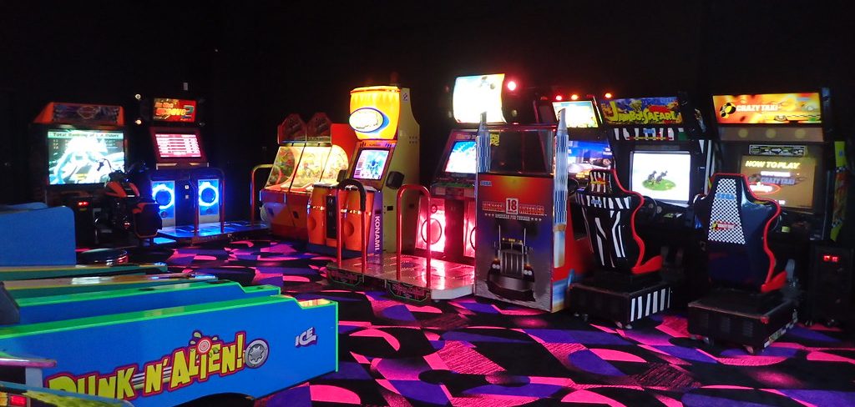
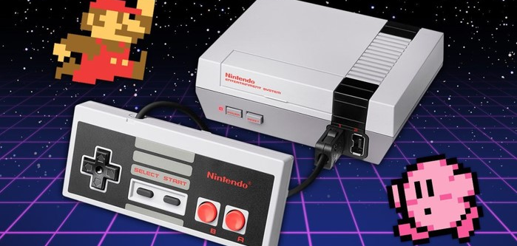

Flow of Simulation evolution (1)
1978
1983
This Photo by Unknown Author is licensed under CC BY-SA
Console
Arcade
2007+
This Photo by Unknown Author is licensed under CC BY-SA-NC
mobile
Notes:
Στο flow of gaming simulation evolution υπάρχει η ακολουθία hardware με τα αντίστοιχα software’s
Στο mobile παρουσιάστηκαν οι πιο μεγάλες αλλαγές του gaming industry λόγο φορητότητας αλλά και δυνατότητες επαυξημένης πραγματικότητας σε βιντεοπαιχνίδια είτε social media camera filters

Slide 15
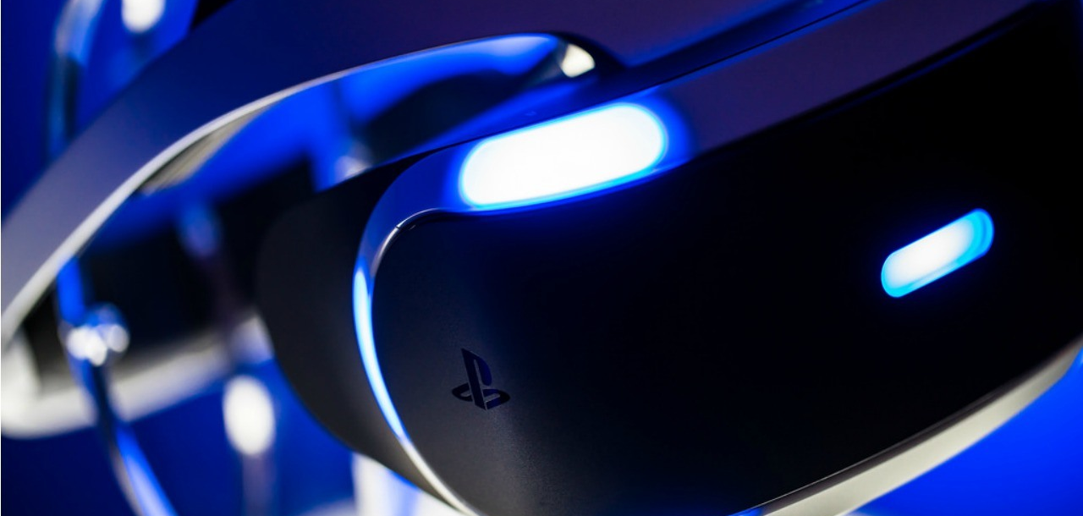
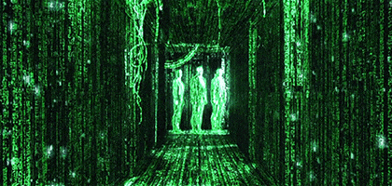
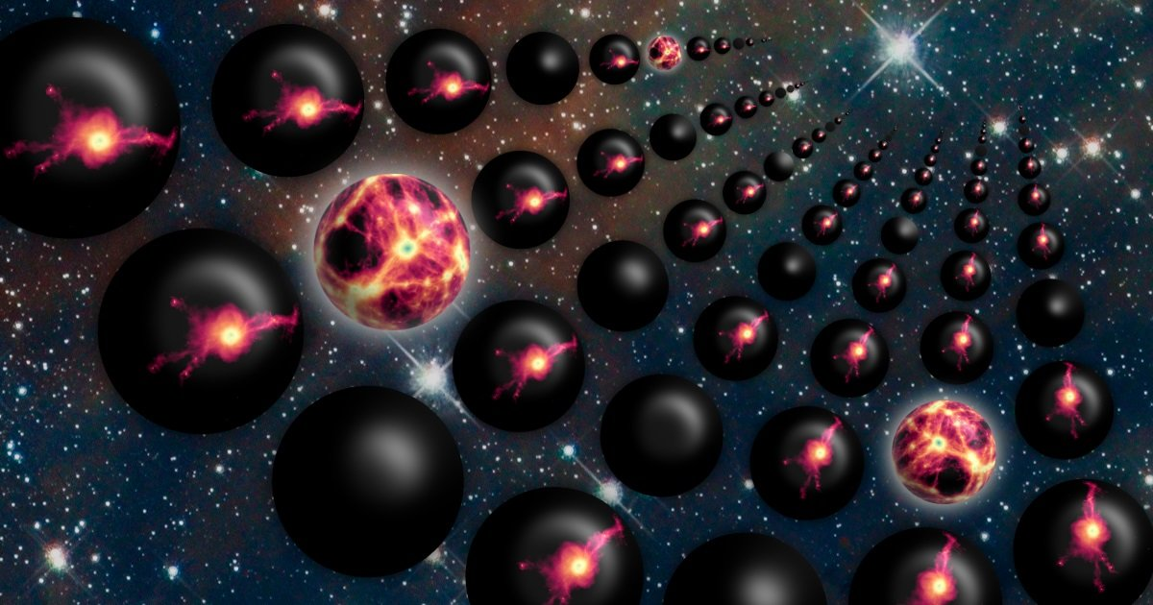

Flow of Simulation evolution (2)
2019
2024+
This Photo by Unknown Author is licensed under CC BY-SA
Virtual reality
Metaverse/s
This Photo by Unknown Author is licensed under CC BY
Multi-verse
Notes:
Η επιχείρηση υλοποιήσεις VR και metaverse είναι πρόσφατη λόγο μεγέθους επεξεργαστικού ισχύος σε περιορισμένο χώρο αλλά και οικοσυστημάτων υποδομής.

Slide 16

Flow of Simulation evolution (3)
Web 1.0 - static
Browser
Websites
Web 2.0 - centralized
Mobile
Apps
Servers
Web 3.0 - decentralized
XR
A.I
Blockchain
Cloud
XR = extended reality (XR $⊃$ AR,VR)
Notes:
Το roadmap της τεχνολογίας
Για να γίνει αυτό πραγματικότητα πρέπει να υπάρξει και η αντίστοιχη υποδομή και τεχνολογίες από οικοσυστήματα

Slide 17
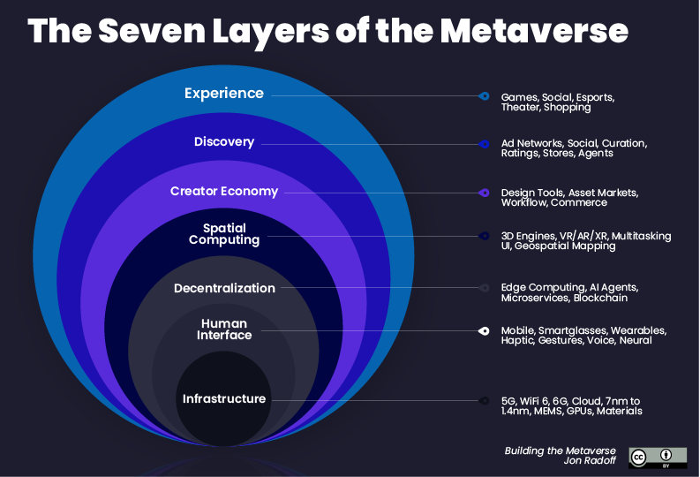
Flow of Simulation evolution (4)
Notes:
Το συνολικό υπερσύνολο που αποτελεί το metaverse και ποια κομμάτια πρέπει να συνυπάρξουν ώστε να λειτουργήσει. Βλέπουμε την ένωση όλων των υποδομών(infrastructures) σε δράση μεταξύ τους τόσο σε proactive όσο και reactive κατάσταση.
Επίσης στις ασύρματες και Fixed τεχνολογίες παροχών υπηρεσιών (SP) με 5G και FTTH (fiber to the home) δίκτυα τα χρειαζόμαστε για Low latency ώστε τα mission critical να έχουν απόλυτη ακεραιότητα.
Επίσης σε Mounted headset device (HMD) για VR/MR αποφεύγουμε το motion sickness

Slide 18
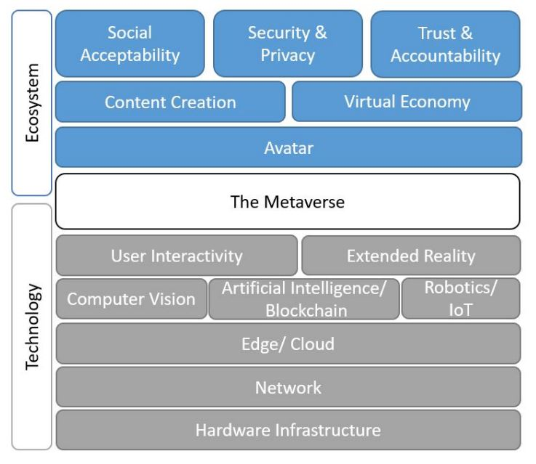
Flow of Simulation evolution (5)
Notes:
Υποδομή από αρχιτεκτονικές προδιαγραφές πληροφοριών πχ., TOGAF (enterprise architecture framework) & ITIL library για best practices στο Information Technology ώστε να υπάρξουν τα Information Technology service management services (ITSM services) για ένα business.
Σε τεχνολογικό τομέα αλλά και οικοσυστήματα που το περιβάλουν ώστε να υπάρξουν διεπαφές επικοινωνίας μεταξύ τους αλλά και streamlined workflows λειτουργείας τους από χρήστες και αυτοματισμοί διεργασιών (automation processes). Δηλαδή να υπάρχει έλεγχος proactive κατάσταση

Slide 19
ΓΙΑΤΙ ΑΝΑΦΕΡΟΝΤΑΙ ΌΛΑ ΑΥΤΆ?
ΠΡΕΠΕΙ ΝΑ ΛΗΦΘΟΥΝ ΥΠΟΨΗ για το cost/budget
Έρευνα
Προσωπικό
Σχεδίαση
Υποδομή
Συντήρηση
Βελτίωση
Notes:
Για την υλοποίηση gameplay mechanics και deploy στο public cloud θα χρειαστεί προφανώς να γίνει host σε διακομιστή με δυναμική απαιτήσει πόρων σύμφωνα με τις απαιτήσεις χρηστών. Επιπλέον θα χρειαστούν βάσεις δεδομένων για αποθηκεύσει δεδομένων και εξόρυξή τους ώστε να φτιαχτούν μοντέλα πρόβλεψης και analytics άρα θα πρέπει να υπάρχει Εμπιστευτικότητα Ακεραιότητα και Διαθεσιμότητα (CIA triad). Επίσης όλα αυτά θα λαμβάνουν χώρο σε Data center και κατά πάσα πιθανότητα όχι on-premises πλέον.

Slide 20

Venn Diagram
XR
$$⊃$$
VR
AR
Metaverse
Gameplay Mechanics
MR
Notes:
Ένα Venn diagram για σχέση μεταξύ Extended Reality και το υπερσύνολο metaverse
Παρατηρούμε ότι τα gameplay mechanics είναι το core κομμάτι παντού

Slide 21
Gaming Industry Rise
Notes:
Παρατηρούμε τα δεδομένα από την ISFE (Europe's video game industry) για την γραμμική αύξηση των τελευταίων ετών ιδίως λόγο την πανδημίας

Slide 22
Progress of evolution
Second Life
Second Reality
Reality
Lifestyle
Possibility
Second Life
Second Life
Science
Second Reality
Evolution
Reality Change
Notes:
Ο κύκλος της εξελίξεις που η κάθε ενότητα είναι προϊόν τις προηγούμενης που σημαίνει δεν είναι standalone αλλά όλα συνδέονται μεταξύ τους όπως και τα API.
Observation!! όπως είπε και ο μαθηματικός αλλά και παίχτης σκάκι MAX EUWE Η στρατηγική θέλει σκέψη, η τακτική θέλει παρατήρηση. - Strategy requires thought, tactics require observation.

Slide 23
Βασικές απαιτήσεις
έρευνα σε διαφορετικά χρονικά ορόσημα – χρήση τεχνολογίας
Σύγκριση προϊόντων (βιντεοπαιχνιδιών)
Αντίστροφη μηχανική προϊόντων
Εμπειρία χρήστη ως προς τι είναι δεδομένο για επιτυχία
  Αλλιώς? = A/B Testing
Notes:
Κατανόηση απαιτήσεων με έρευνα διαθέσιμων εργαλείων
Ποιες είναι οι βασικές απαιτήσεις διεκπεραιώσεις ενός project?
Ξεκινώντας κάνοντας έρευνα στα εργαλεία που υπάρχουν και ποιο οφέλη περισσότερο την συγκεκριμένη δουλειά?
Σύμφωνα με τις δυνατότητες stability του εργαλείου, community (help, tutorials), streamlined workflow και οικοσύστημα για τον χρήστη.

Slide 24
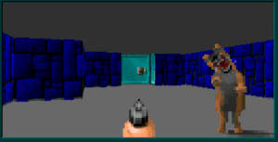
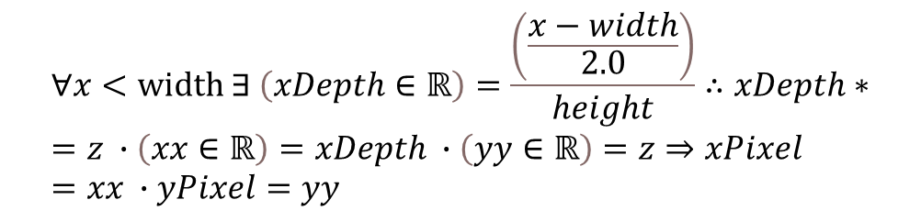
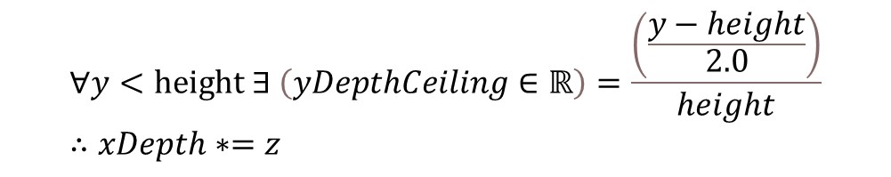
Παραδοσιακός τρόπος rendering – raycast != raytrace
$$x⋅y⋅z⋅xPixel⋅yPixel ∈ 𝕫$$
$$∀y<height ∃ \left(yDepthCeiling∈ℝ\right)=\frac{\left(\frac{y−height}{2.0}\right)}{height}∴xDepth∗=z$$
$$∀x<width ∃ \left(xDepth∈ℝ\right)=\frac{\left(\frac{x−width}{2.0}\right)}{height}∴xDepth∗=z ∙\left(xx∈ℝ\right)=xDepth ∙\left(yy∈ℝ\right)=z⇒xPixel=xx ∙yPixel=yy$$
Notes:
Στο παρελθόν ο παραδοσιακός τρόπος rendering σε εποχές 1990 γινόταν με ray-cast
Τα παιχνίδια ήταν 90 μοιρών γωνίες του εδάφους με το τοίχο και δημιουργούνταν από 2D Plane Projection ένα 3D environment
Πλέον λόγο ισχυρότερου υλικού αλλά και αλγορίθμων έχουμε το ray trace με περισσότερα rays.

Slide 25

Unreal Engine as Engine
Τι έχει επιτευχθεί:
Virtualized Geometry (Super Level of detail optimization)
Complex Scene Real-time Graphics/Shaders Rendering για Global illumination και Reflections
Easier Workflow και collaboration για ίδια asset edit
Animation Support & Character Modeling
Visual Effects (VFX Niagara System)
Large Ecosystem από Support, Ideas, Assets & collaboration
Τι Δεν έχει επιτευχθεί:
Επαναστατικό A.I σύστημα out of the box
100% agnostic/blur line για film/Game workflow και σε VR
Έλλειψη AR οικοσυστήματος
Notes:
Στο συγκεκριμένο project επιλέχτηκε η Unreal Engine 5 και είναι source available αλλά όχι open-source αυτό φέρνει πολλά πλεονεκτήματα και για τους contributors αλλά και για το μέλλον της.
Καθώς η δυνατότητες της έχουν ξεχωρίσει τα τελευταία χρόνια ιδίως με την έλευση της έκδοσης 5 πριν λίγους μήνες, όλοι οι κολοσσοί της ΑΑΑ gaming βιομηχανίας πλέον άρχισαν να την χρησιμοποιούν.

Slide 26
Σύγκριση τίτλων – metaverse concept
Fortnite
Subnautica
Open-World
Free-to-play
Battle Royale PVP
Multiplayer Cooperative TPP
Achievements/rewards
Learn
Entertainment
Open-World
Solo
Survival Action-Adventure FPP
Achievements/rewards
Learn
Entertainment
Notes:
Παρατηρούμε κάποια gameplay mechanics από τίτλους παιχνιδιού που κουβαλούν την έννοια του metaverse εν μέρη.
Ένα multi-platform κεντρικό μέρος για παρέα με φίλους/οικογένειες, εξερεύνηση, ψυχαγωγία, μάθηση και το πιο σημαντικό είναι συνεπές με την τεράστια εξέλιξη και ανάπτυξη για τα επόμενα χρόνια. Δεν είναι απλώς ένα παιχνίδι, είναι ένα μέρος. Ένα εικονικό σύμπαν.

Slide 27
Πίνακας Σύγκρισης Παιχτών
Its not about the numbers
Notes:
Game population Charts
Όταν αναφερόμαστε ότι οι αριθμοί δεν πολλοί μετράν είναι διότι υπάρχουν πολλοί παράγοντας επιτυχίας ενός προϊόντος πέρα από την μηχανική. Για να πετύχει πρέπει σε επίπεδο Product, Engineer, Market να είναι άριστο
Δηλαδή το προϊόν να είναι χρήσιμο να έχει καλή προσεγγίσει στην λύση του προβλήματος αλγοριθμικά και αρχιτεκτονικά, συνδυάζοντας το με το user experience για μια θετική streamlined εμπειρία από τον χρήστη και marketing target ως προς την προώθηση & Feedback αλλά και μέσα από αυτό continual improvement.

Slide 28
Product Reverse Engineer & Forward
System Specification
Design and Implementation
New System
System Specification
Design and Implementation
New System
Notes:
Όπως είχαμε αναφέρει κάνοντας «παρατήρηση» των επιτυχημένων παιχνιδιών και μηχανισμών μπορούμε να αποσυνθέσουμε και να προβούμε σε καινοτομίες ακολουθώντας δοκιμές μέσο χρήσης product reverse engineering.
Εύρεση formulas = τροποποίηση

Slide 29
“In the Age of Digital, every business is a software business.
Agility isn’t an option, or a thing just for technical teams, it is a business imperative.”
—Dean Leffingwell, Creator of SAFe'
© Scaled Agile, Inc.
Notes:
«Στην εποχή της ψηφιακής τεχνολογίας, κάθε επιχείρηση είναι μια επιχείρηση λογισμικού.
Η ευελιξία δεν είναι επιλογή ή κάτι μόνο για τεχνικές ομάδες, είναι business imperative».
Δηλαδη πρέπει να υπάρξει agility και το να υπαρξει εννούμε ριζικα λειτουργική ώστε να προχωρήσει από idea -> reality to project vision.

Slide 30
Thank You!
Notes:
Ευχαριστούμε!

Slide 31
BIBLIOGRAPHY
docs.unrealengine.com, n.d. Multiplayer Programming Quick Start. [Online]
Available at: https://docs.unrealengine.com/4.27/en-US/InteractiveExperiences/Networking/QuickStart/
[Accessed 01 April 2022].
docs.unrealengine.com, n.d. Nanite Virtualized Geometry. [Online]
Available at: https://docs.unrealengine.com/5.0/en-US/RenderingFeatures/Nanite/
[Accessed 01 April 2022].
Wikipedia, C., 2019. Blockchain. [Online]
Available at: https://en.wikipedia.org/wiki/Blockchain
[Accessed 01 April 2022].
Wikipedia, C., 2019. Computer graphics. [Online]
Available at: https://en.wikipedia.org/wiki/Computer_graphics
[Accessed 01 April 2022].

